Slide 1
Організація освітнього процесу вчителя фізичної культури НУШ
Вчитель фізичної культури
Снячівського ЗЗСО І-ІІІ ст.
Цуркан С.В

Slide 2
Освітня галузь
Фізична культура
5-6 класи
Адаптаційний цикл
(12-16 модулів)
7-9 класи
Цикл базового предметного навчання
(8-12 модулів)

Slide 3
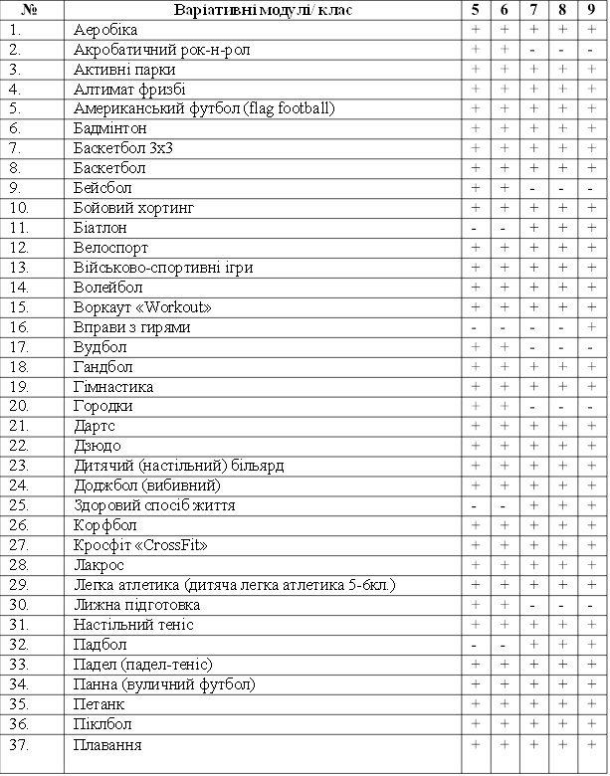

Slide 4
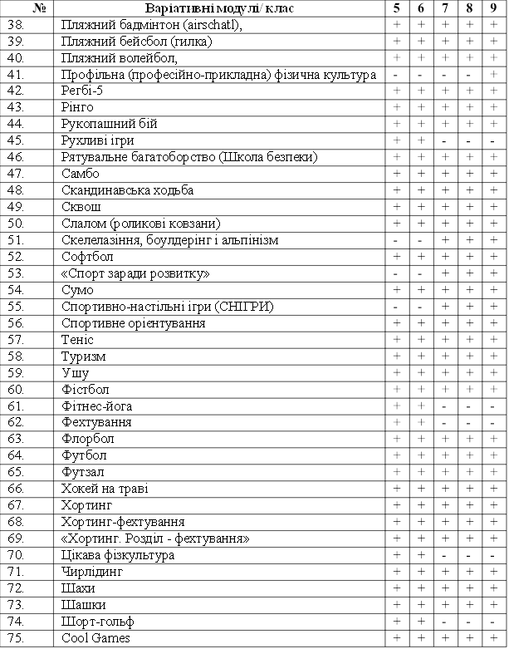

Slide 5
Вибір модулів:
Потреби та інтереси учнів
Рівень матеріально-технічної бази школи.
Вікові та психофізіологічні особливості дітей.
Кліматичні умови.
Учні 5-6 класів (адаптаційного циклу) упродовж року мають опанувати 12-16 варіативних модулів.
Учні 7-9 класів (циклу предметного навчання) опановують 8-12 варіативних модулів.
Повна зміна варіативних модулів відбувається кожної чверті/триместрі.

Slide 6
Наприкінці кожної чверті в освітньому закладі проводяться фізкультурно-оздоровчі масові заходи (ігри, змагання, челенджі, квести, флешмоби тощо), які охоплюють усіх учнів і спрямовані на закріплення і вдосконалення вивчених варіативних модулів.
Доцільно до проведення масових фізкультурно- оздоровчих заходів долучати батьків у якості учасників і глядачів.

Slide 7
Державні документи:
- Державний стандарт базової середньої освіти
- Типова освітня програма
- Модельна навчальна програма
Документи вчителя:
-Навчальна програма
- календарно-тематичне планування
- поурочні плани
Документи планування:

Slide 8
Міністерство освіти і науки України
Модельна навчальна програма
«Фізична культура. 5-9 класи» для закладів загальної середньої освіти
(автори: Баженков Є. В., Бідний М. В., Ребрина А. А., Данільченко В. О., Коломоєць Г. А., Дутчак М. В.)
«Рекомендовано Міністерством освіти і науки України»
наказ Міністерства освіти і науки України від 22.08.2024 року № 1185

Slide 9
Модельна навчальна програма побудована за модульною системою.
Вона містить інваріантну (обов’язкову) та варіативну складову.
• До інваріантної частини належать модуль: теоретико-методичні знання та загальна фізична підготовка, тобто підвищення функціональних можливостей організму і забезпечення гармонійного фізичного розвитку, зміст якого реалізовується упродовж кожного уроку.
• Кожен вид фізкультурно-спортивної діяльності (вид спорту) має бути представлений у вигляді варіативного модуля.
• Програма кожного варіативного модуля має містити методичні вказівки, щодо використання його засобів для забезпечення наскрізного підвищення функціональних можливостей організму.

Slide 10
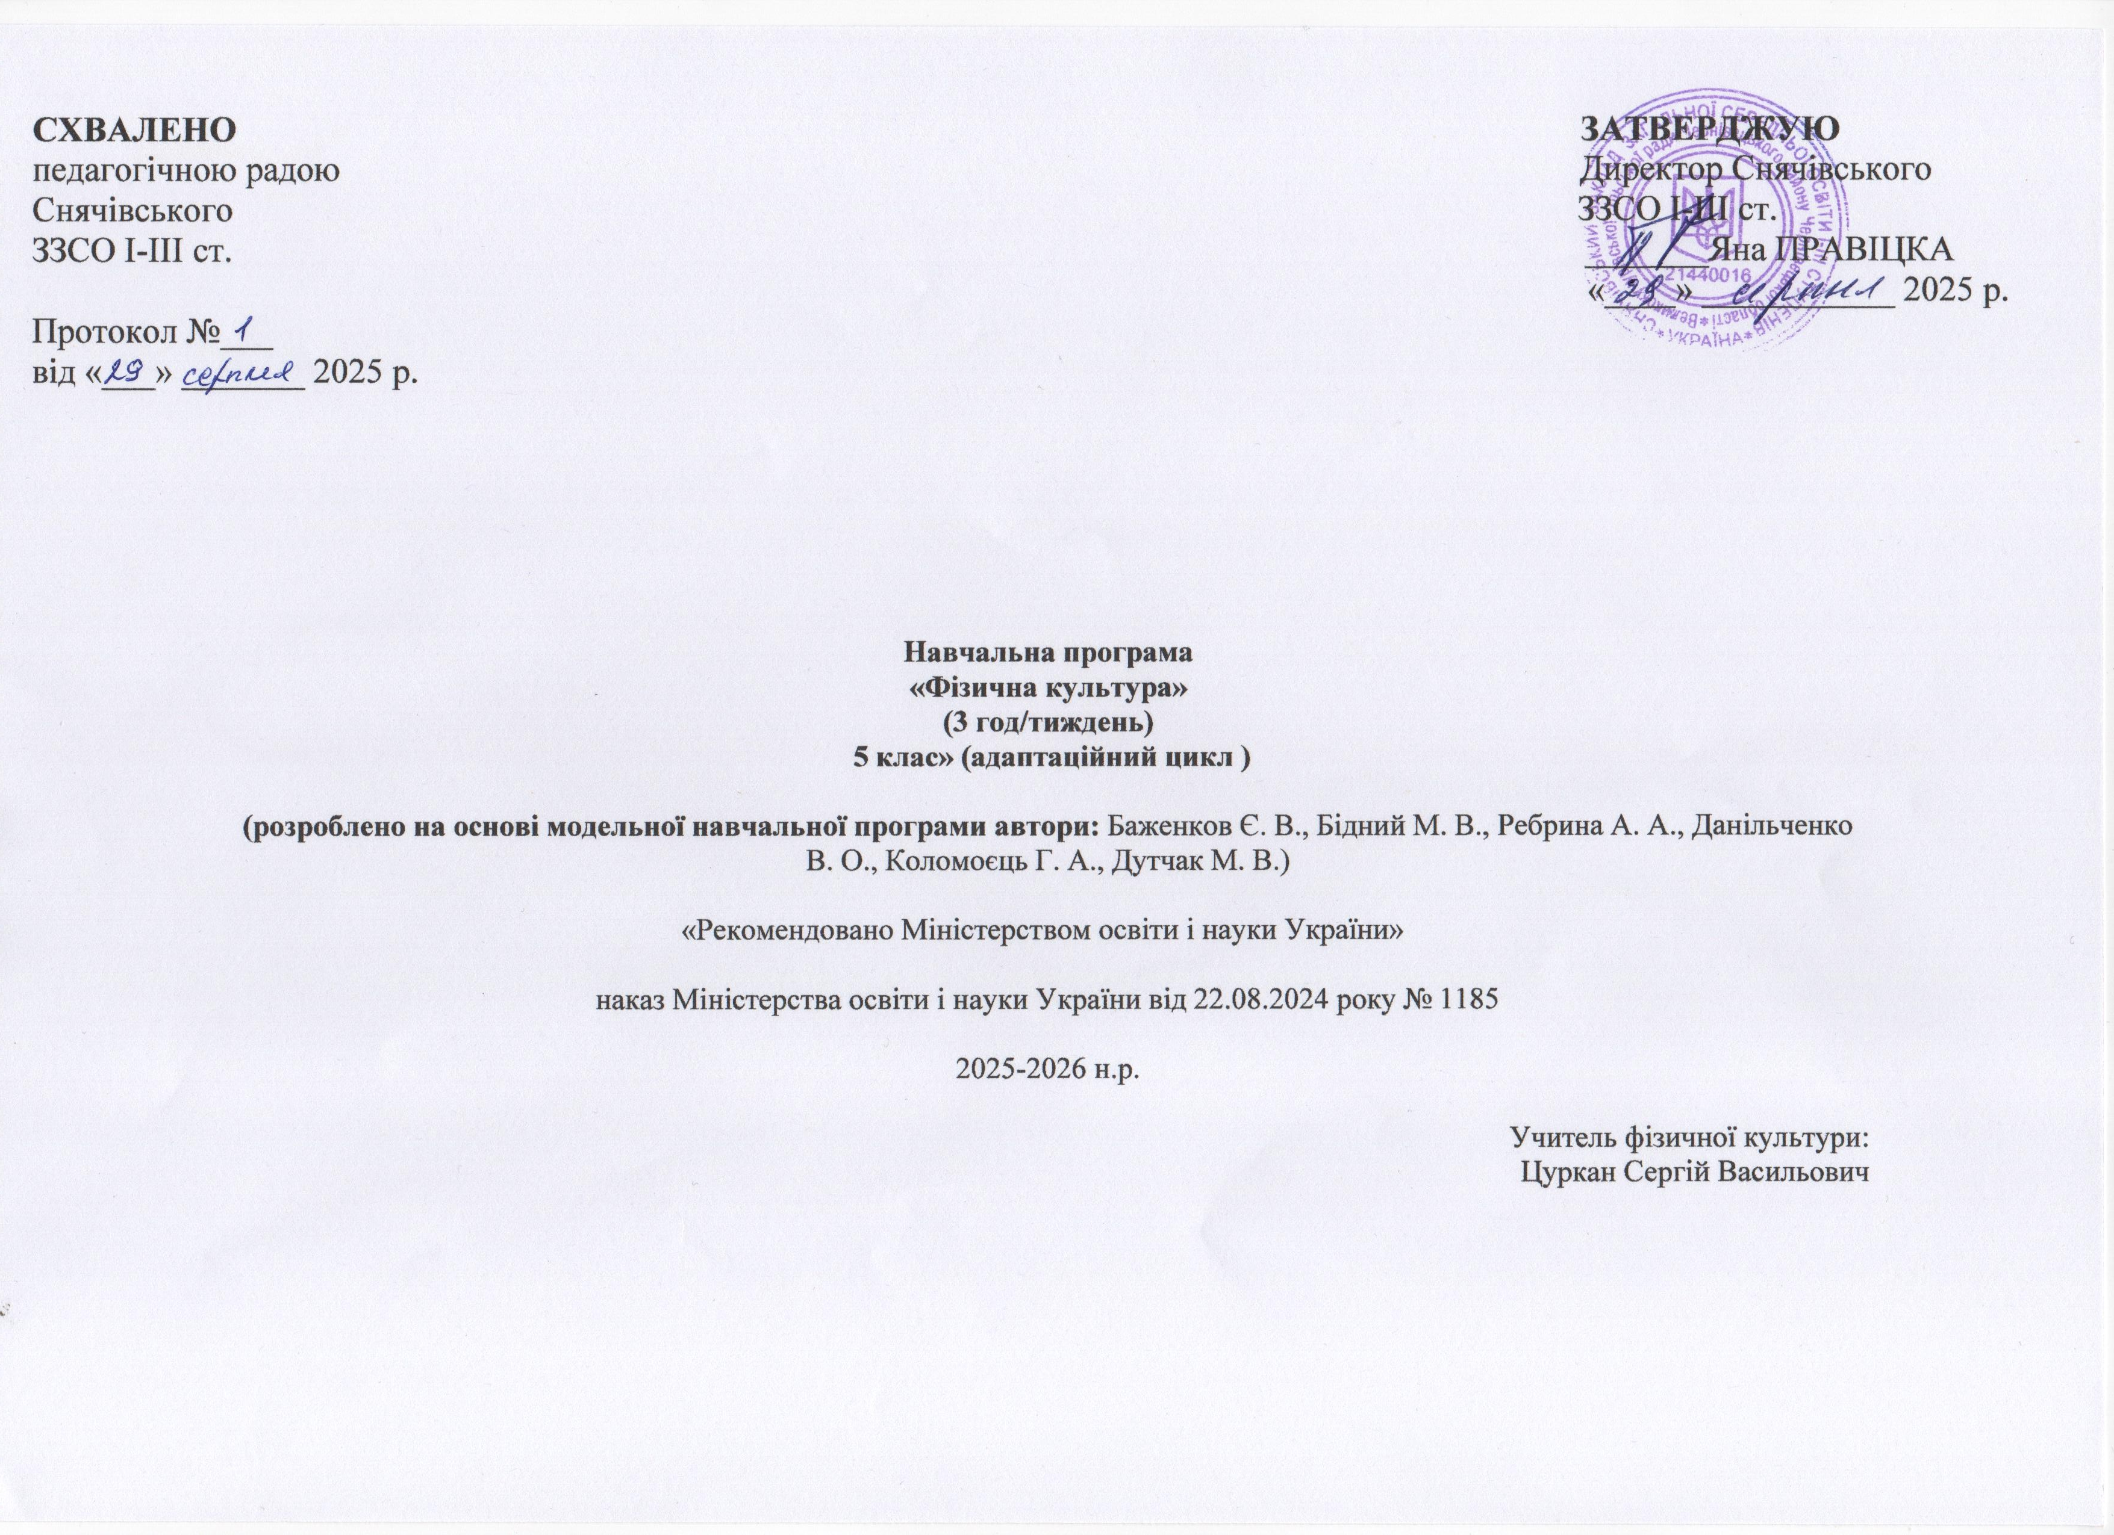

Slide 11
Оцінювання за групами результатів
Група результатів 1. Формування психічної та соціально-психологічної сфер засобами фізичного виховання
Визначає мету систематичної рухової діяльності [ФІО 1.1];
Формує вольові якості у процесі виконання фізичних вправ [ФІО 1.2];
Розвиває свої когнітивні властивості у процесі фізичного виховання [ФІО 1.3];
Виконує різні соціальні ролі під час взаємодії у процесі рухової (спортивно-ігрової) діяльності [ФІО 1.4];
Дотримується етичних норм у руховій діяльності [ФІО 1.5]

Slide 12
Група результатів 2. Систематичні заняття фізичними вправами, володіння технікою фізичних вправ
Демонструє техніку фізичних вправ [ФІО 2.1];
Моделює рухову діяльність [ФІО 2.2];
Виконує фізичні вправи під час ігрової та змагальної діяльності [ФІО 2.3]

Slide 13
Група результатів 3. Усвідомлення значення фізичної/рухової активності для підтримування стану здоров’я та задоволення у процесі фізичного виховання
Пізнає факти, явища та закономірності фізичної культури і спорту [ФІО 3.1];
Контролює свій фізичний стан під час рухової діяльності [ФІО 3.2];
Дотримується здорового способу життя через фізкультурно-оздоровчу діяльність [ФІО 3.4];
Дотримується правил безпечної поведінки під час фізкультурно-оздоровчої діяльності [ФІО 3.5]

Slide 14
Інструктаж з охорони праці та безпеки життєдіяльності
Вступний (початок року)
Первинний (на кожний варіативний модуль)
Цільовий (на змагання)

